Slide 1
前端MVC
lichunping@baidu.com

Slide 2
目录
MVC模型
前端MVC
前后端MVC
代码示例

Slide 3
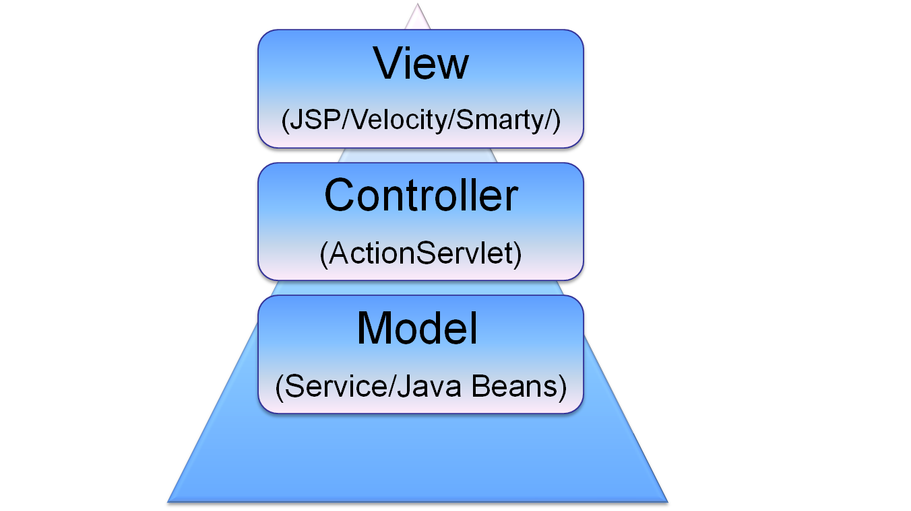
MVC模型

Slide 4

Struts2 MVC结构图
JSP/EL/Template
Tag lib/JSTL
浏览器
Filter/Action Mapper
(struts.xml)
Action
(ActionForm)
DAO
Service
Data Base

Slide 5
MVC特点
一些特点
  单一入口模式
  显示与业务逻辑松耦合
  代码结构化、分层次
目的
  降低复杂度，便于理解与维护
  业务与功能组件便于扩展和重用

Slide 6

前端MVC模型

Slide 7
前端MVC结构
HTML/CSS
  显示内容，请求JS action
JS Action
  接受请求事件
  分发调用JS业务
JS Class
  业务处理类
  Data: Ajax获得的JSON数据串
浏览器
HTML/CSS/前端模板
Action (JS静态类/Events控制/对象声明/调用分发)
Class(JS原型类、具体功能组件)
Ajax 数据请求
对象DAO

Slide 8
代码实例一
注册
  reg.html
  reg.act.js
  reg.class.js
演示
  http://ut.baidu.com/product/jsmvc/

Slide 9
代码实例二
表格(待续)
  page.html(html/css/模板)
  page.act.js
  Table.class.js
  Page.data.js

Slide 10
前后端MVC
前后端结合
View | Controller | Model
Style HTML/CSS/JS block Template JSP/PHP/Velocity /Smarty) | JS action(Static Function) JS Event JS | JS Object(Prototype Function)
 |  | Ajax Data Service XMLHttp
 | Struts Controller Action/Mapping | Struts service
 |  | DAO

Slide 11
项目实例
http://ut.baidu.com/fileadmin/
  代码：http://code.google.com/p/fileadmin/

Slide 12
参考
http://www.alexatnet.com/content/model-view-controller-mvc-javascript
http://www.alistapart.com/articles/javascript-mvc/
http://en.wikipedia.org/wiki/Model-view-controller
http://www.javascriptmvc.com/

Slide 13

提问

Slide 14
Thanks
The End

